Slide 1
SISTEMA DE GERENCIAMENTO DE BOVINOS
SISTEMA DE COMPRA E VENDA DE PRODUTOS E BOVINOS E CONTROLE DE CONFINAMENTOS DE BOVINOS

Slide 2
O problema
Uma pequena empresa em Londrina – PR trabalha com compra, confinamento e venda de bovinos. Ela também comercializa produtos relacionados e os utiliza internamente nos bovinos confinados.
Atualmente a empresa não possui um sistema de controle integrado, os funcionários utilizam cadastros manuais (Arquivos físicos) e tabelas de Excell para controle dos bovinos e produtos.
Essa falta de controle gera atrasos e prejuízos, além de ser muito difícil a verificação dos dados.

Slide 3
O controle de estoque de produtos é feito em uma tabela de Excell, todo pedido de compra e venda é cadastrado manualmente nessa tabela por um funcionário no fim do dia, o que gera inconsistências pois muitas vezes ao consultar um produto ele consta em estoque porem já foi vendido.
Como esses mesmos produtos também são utilizados para o consumo interno muitas vezes eles ou não são lançados na ficha do bovino ou não é dado baixa em estoque.
O calculo do custo dos bovinos em confinamento é difícil pois tem que ser feito manualmente, sendo colocado o custo de cada produto utilizados bem como os valores de consultas veterinárias.
Em caso de erro é muito difícil localizar o problema

Slide 4
Essa falta de controle gera constantes prejuízos ao dono da empresa pois muitas vezes, bovinos são vendidos com valores abaixo do custo, produtos são comprados repetidos e deixam de ser vendidos por falhas no estoque.
O grande volume de papeis gerados no dia a dia além de requerer um local de armazenamento físico gera lentidão nos processos e podem ser facilmente perdidos.
Para melhorar sua gestão, diminuindo custos e a burocracia, e enfim melhorar sua lucratividade o dono da empresa procurou uma empresa de desenvolvimento de software para fazer um sistema próprio que atenda o dia a dia da empresa.

Slide 5
A SOLUÇÃO
Para um controle fiel das operações da empresa é necessário um sistema completo e integrado, que inclua todas as operações da empresa e que seja de fácil utilização pelos diversos funcionários.
O sistema deve possuir módulos para atender todos os setores da empresa:
Controle de Clientes, Funcionários, Fornecedores e Veterinários
Controle de Estoque com sistema de compra e venda de produtos
Controle de bovinos com sistema de compra e venda de Bovinos
Controle do Confinamento com calculo de custo unitário de cada bovino
Controle do uso de produtos e consultas veterinárias dentro do confinamento

Slide 6
Para o desenvolvimento do sistema foi entrevistado um funcionário da empresa que tem acesso a todas as etapas de funcionamento da empresa.
Com base nessa entrevista foram feitas as historias de usuário, casos de uso, requisitos funcionais e não funcionais.
Foi definido que o sistema seria desenvolvido na linguagem C# utilizando o .net Framework 4.8 e o padrão MVC (ASP .NET MVC 5).
Com esses dados foi desenvolvido um fluxograma com todos os módulos do produto e suas classes.
O sistema final contempla todos os módulos e usabilidades citados e um sistema de controle de acesso por usuário com perfis de acesso diferentes conforme sua necessidade dentro da empresa.

Slide 7
DIVISÕES DE TRABALHO
Após as reuniões iniciais, onde foram analisadas a documentação inicial, ou seja, as entrevistas, estórias, primeiros casos de usos e requisitos, a equipe definiu as diretrizes do programa, gerando seu mapa mental e outras documentações necessárias para o inicio da codificação.
A linguagem escolhida foi o C# devido a grande familiaridade dessa linguagem de um dos membros da equipe e das ferramentas ofertadas que auxiliariam a confecção do sistema.
Assim o integrante Carlos deu inicio a codificação fazendo a base do programa. A equipe inteira participou no inicio da programação, cadastrando classes, CRUDS e elementos de design.

Slide 8
Após o estagio inicial do programa estar finalizado foram separados as funções dos integrantes da equipe para um melhor resultado e aproveitamento do tempo.
Carlos – Responsável principal pela codificação e desenvolvimento, desenvolveu a base do sistema e seu design inicial, depois codificou os módulos de compras, vendas e Confinamento.
João – Colaborou com as regras de negocio e casos de uso, pois tem acesso a empresa citada e foi o responsável pelo sistema de controle de usuário.
Bruno – Responsável pela documentação total do sistema e pelas regras de negocio utilizadas. Foram criadas as documentações técnicas e o manual de Usuario.
A equipe toda participou no desenvolvimento do sistema, principalmente na parte inicial, replicando o design inicial em todas as paginas do sistema e na codificação do módulo de cadastros. A equipe toda também participou dos testes dos sistemas, testando todas as funcionalidades durante o desenvolvimento e após estar finalizado.

Slide 9
O sistema completo, bem como a documentação está disponível através do GitHub
https://github.com/chav1985/GerenciamentoBovinos.git
Foram utilizadas diversas Branchs no desenvolvimento sendo a “Final2” com o sistema final.
Toda a documentação desenvolvida está contida na pasta Documentação separadas como Usuário (Manual de uso) e técnica (com toda a documentação técnica gerada durante o desenvolvimento).
Não estamos contemplando a implantação do sistema nesse trabalho.

Slide 10
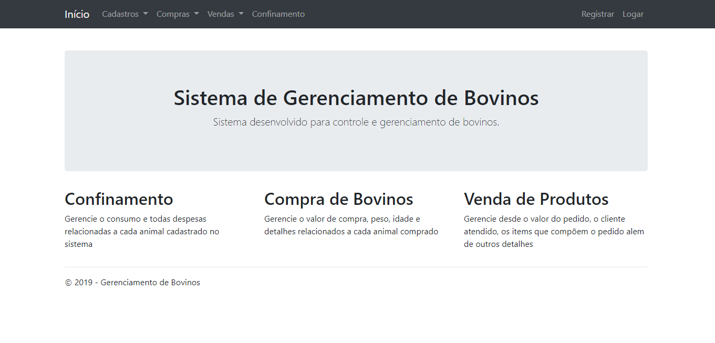
O sistema

Slide 11
O sistema foi desenvolvido para ser de fácil utilização por todos os funcionários da empresa
Os usuários tem que ter um login para usar o sistema
Foram criados alguns tipos de usuários com acessos distintos a partes do sistema
No momento o banco de dados é local porem ele pode ser colocado em um servidor online externo.
O sistema foi dividido em 4 grandes módulos:
Cadastros
Compras
Vendas
Confinamento

Slide 12
O sistema é protegido através de um controle de usuário e senha.
Apenas o administrador pode cadastrar novos usuários
Existem 04 tipos de perfil no sistema:
Sistema (administrador – acesso total ao sistema)
Comercial (Acesso aos módulos de compra e venda)
Administrativo (Acesso ao modulo de cadastro, compra e venda.)
Operacional (Acesso ao modulo do Confinamento)
Ao se cadastrar um novo usuário será escolhido um dos perfis acima
Para acessar qualquer função do sistema o usuário tem que estar “logado” e possuir permissão de acesso para aquele modulo.

Slide 13
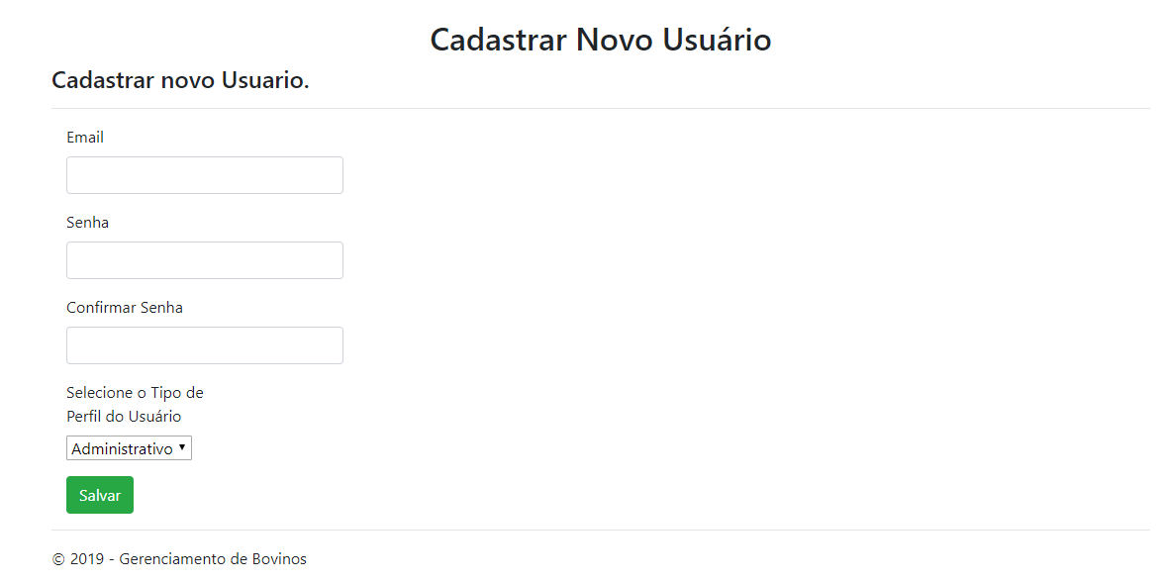
O sistema já possui um usuário Administrador cadastrado para o primeiro acesso e cadastros dos usuários. O login e senha deste usuário estão disponíveis na documentação para o usuário (Manual de uso).
É possível alterar a senha do usuário mas não o tipo de acesso.
Após o login o usuário tem acesso a todos os módulos conforme seu tipo de usuário e caso tente fazer um acesso não permito será encaminhado a tela de Login

Slide 14
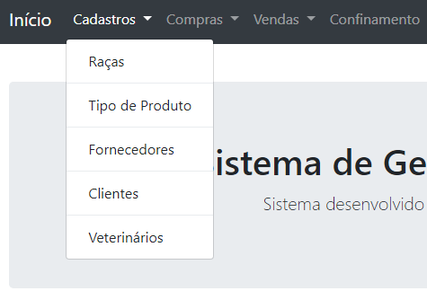
Cadastros

Slide 15
Todas as telas de cadastros são semelhantes e tem seu uso praticamente iguais, sendo que os cadastros de “raças” e “tipos de produtos” são pré requisitos para outros tipos de cadastros.
Modulo utilizado principalmente pelo setor administrativo da empresa nele temos acesso a todos os cadastros que antes eram feitos manualmente e arquivados em papel
Nesse modulo temos os seguintes cadastros:
Raça
Tipo de produto
Clientes
Fornecedores
Veterinários

Slide 16
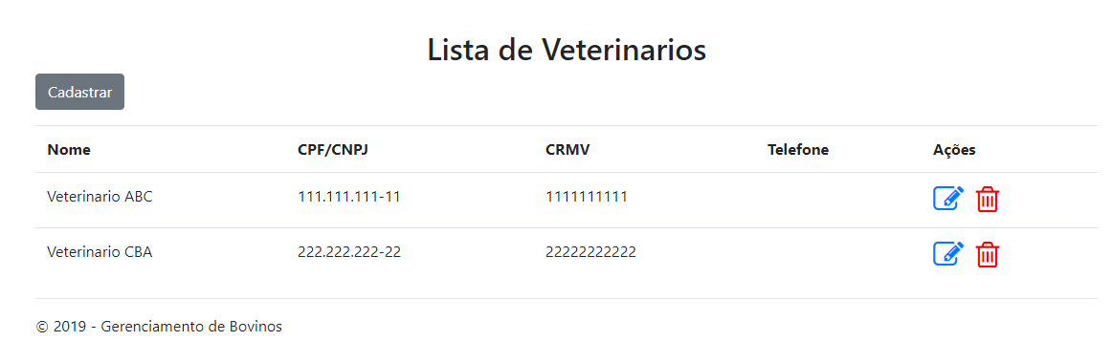
Vamos demonstrar um dos tipos de cadastro:
Todas as telas de cadastro tem esse mesmo design e funcionalidades.
Ao acessar a tela principal de cadastro temos acesso a uma lista com todos os cadastros já realizados e botões para editar e excluir cadastros, bem como o botão para um novo cadastro.

Slide 17
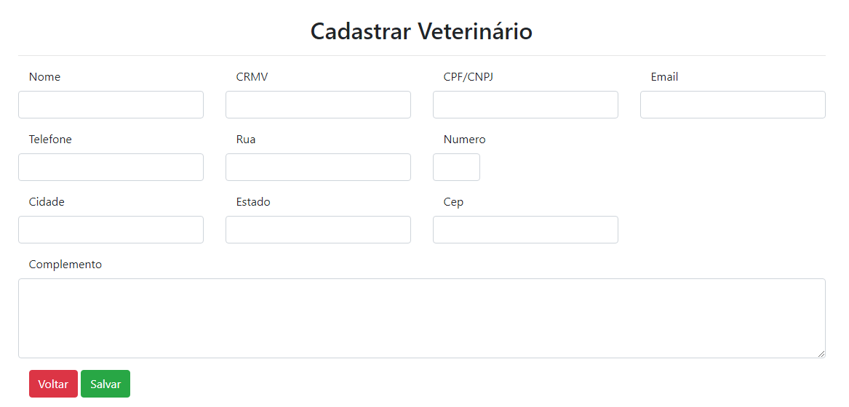
Ao acessar a tela de novo cadastro temos:
Nesse exemplo será utilizado o cadastro de veterinário mas o uso é comum para todos os cadastros.
Deve-se colocar os dados requisitados sendo que alguns são obrigatórios
Ao selecionar Salvar o cadastro é realizado e o sistema retorna a tela anterior.

Slide 18
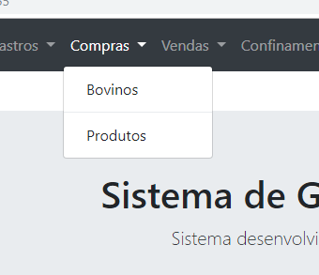
Compras

Slide 19
O modulo de compras é essencial para incluir produtos e bovinos no estoque da empresa.
Ele foi dividido em
Compra de Produtos
Compra de Bovinos
Assim como no modulo de cadastros, as duas divisões tem designe e funcionalidades parecidas, assim iremos abordar apenas um deles.
Esse módulo também será utilizado principalmente pela parte administrativa da empresa.
Todo produto cadastrado será incluído no estoque da empresa.
Todo bovino cadastrado será incluído no Confinamento.

Slide 20
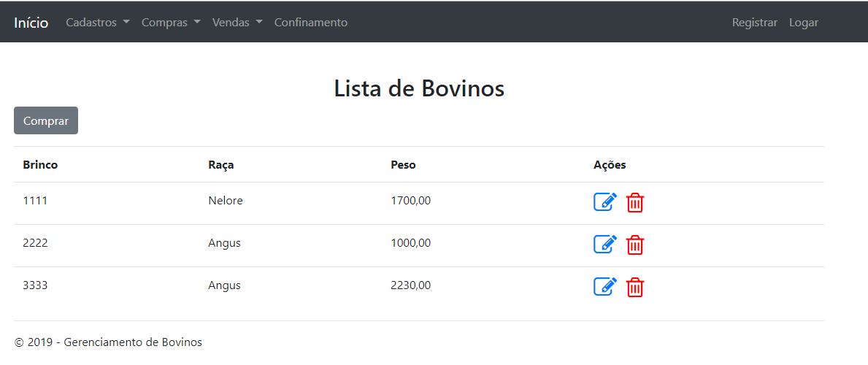
Ao acessar a tela de compra de bovinos temos
Listagem com todos os bovinos cadastrados no sistema, as funcionalidades de editar e excluir cadastros e a função para novo cadastro.
No caso de cadastro de compra de um bovino, o dado mais importante é o brinco do animal, com ele será feito todo o controle dentro do confinamento.

Slide 21
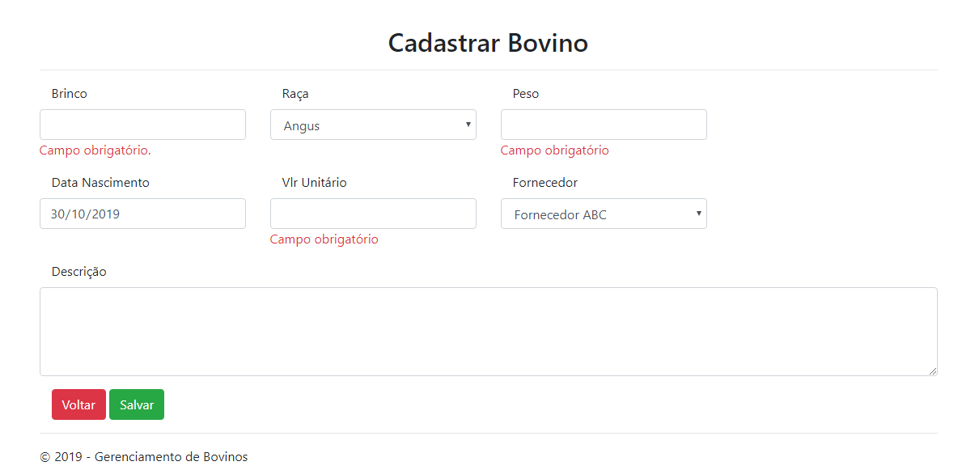
Um animal cadastrado no sistema irá automaticamente ao Confinamento porém depois da sua venda, o animal saíra do confinamento mas irá continuar aparecendo aqui, assim temos o controle de todos os animais que já passaram pela empresa.
Após incluir os dados pedidos basta selecionar Salvar para incluir no sistema e retornar a tela anterior.
Cada animal é um cadastro único e deve ser feito um cadastro por vez.

Slide 22
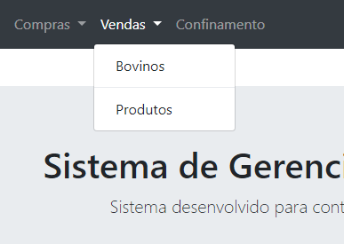
VENDAS

Slide 23
O modulo de vendas foi desenvolvido para a parte comercial da empresa.
Ele foi dividido em
Venda de Produtos
Venda de Bovinos
Assim como no modulo de cadastros, as duas divisões tem design e funcionalidades parecidas, assim iremos abordar apenas um deles.
Esse módulo também será utilizado pela parte administrativa e comercial da empresa.
Todo produto vendido será excluído estoque da empresa.
Todos bovino vendido será retirado do Confinamento.

Slide 24
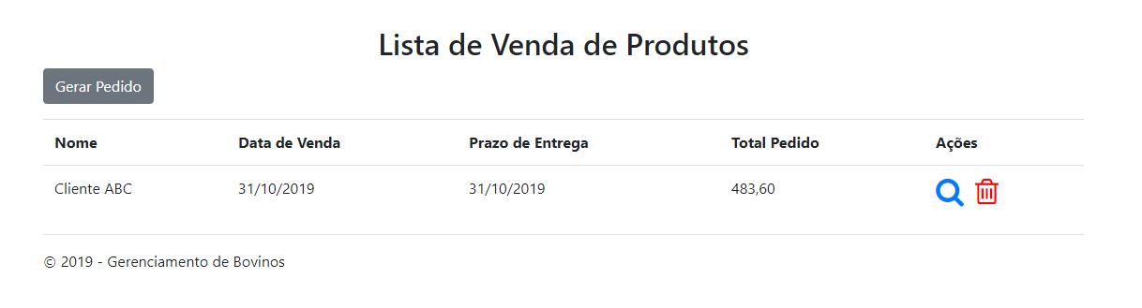
Cadastro de venda de produtos:
Aqui temos a listagem dos pedidos, cada pedido pode possuir vários produtos assim é necessário entrar no pedido caso se deseje detalhes.
Ao iniciar um novo pedido o sistema irá mostrar ao usuário os itens e a quantidade em estoque e quando o pedido for finalizado os itens serão removidos do estoque.

Slide 25
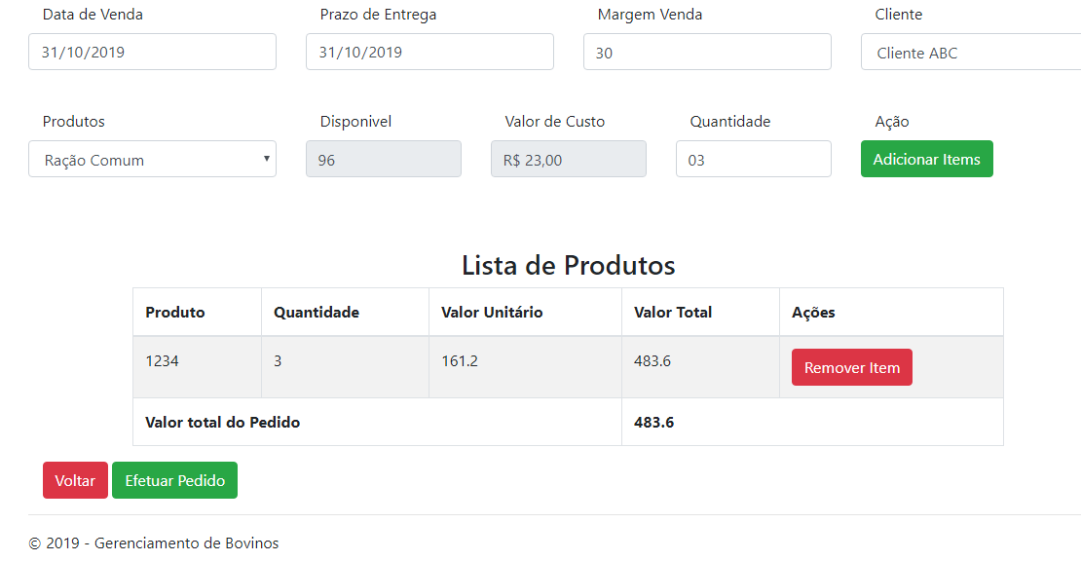
Ao iniciar o pedido temos a seguinte tela
Os itens do pedido são inseridos no sistema até finalizar o pedido.
O pedido de venda de bovinos é similar a esse.

Slide 26
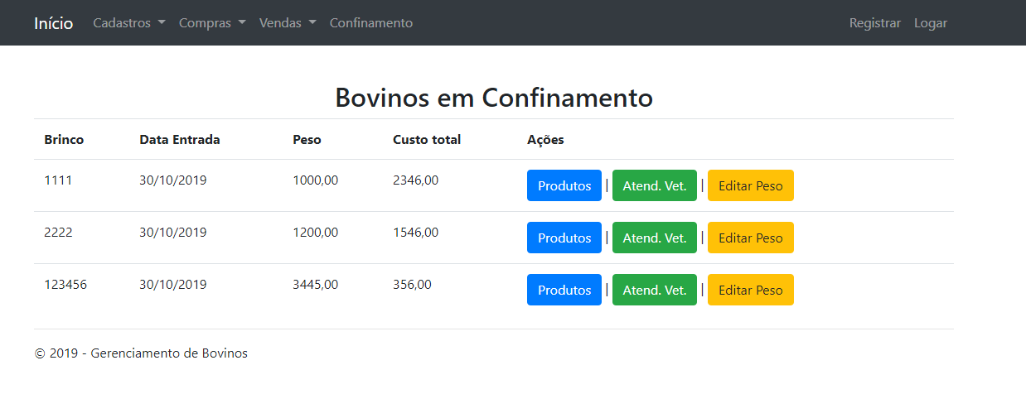
Confinamento

Slide 27
Este é o modulo mais completo do sistema pois é alimentado por todos os outros módulos do sistema.
Todo bovino adquirido pelo sistema de compra é automaticamente enviado ao confinamento e após a venda pelo sistema de venda é retirado.
A tela principal mostra todos os bovinos no confinamento separados pelo seu brinco.
Temos três opções em cada bovino:
Produtos – Adicionar produtos utilizados no bovino
Atend.Vet – Adicionar os atendimentos veterinarios realizados
Editar Peso – Modificar o peso do animal no sistema

Slide 28


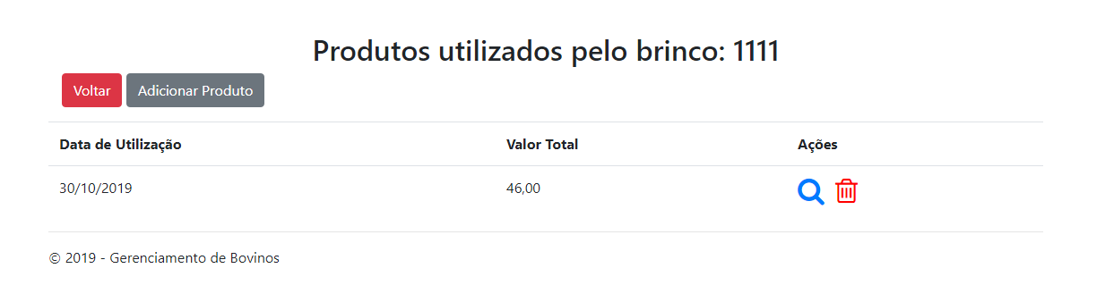
Adicionar um produto
Ao entrar no menu “PRODUTOS” temos acesso a lista dos pedidos de produtos que foram adicionados ao animal.
Para detalhar a lista bastar selecionar a “lupa” que o sistema irá mostrar os itens daquele pedido
Para cadastrar um novo pedido de produtos utilizados no animal basta selecionar Adicionar Produto

Slide 29
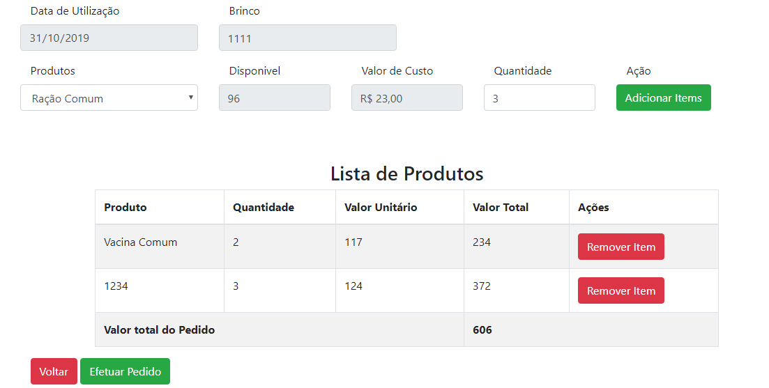
O usuário deve cadastrar item por itens dos produtos utilizados no bovino.
O sistema irá mostrar os itens disponíveis no estoque e sua quantidade.
Ao finalizar os itens serão retirados do estoque e o valor de custo do bovino alterado.

Slide 30
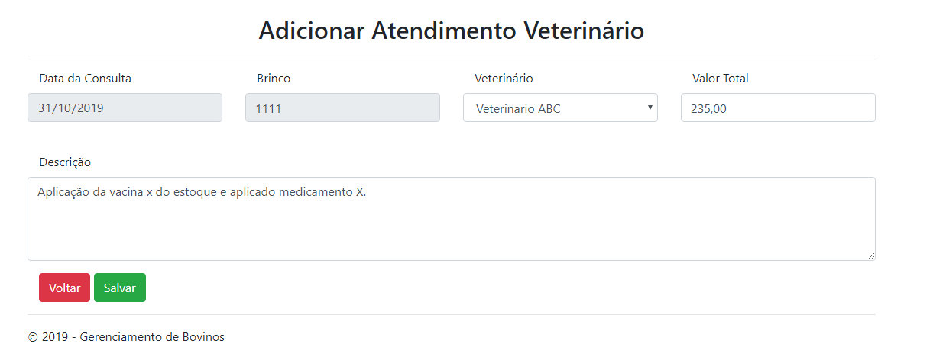
Atendimento veterinario
Similar ao cadastro de produto nessa funcionalidade o usuário irá verificar os atendimento já realizados no bovino e poderá cadastrar novos.
O custo de cada atendimento será adicionado ao custo do bovino.

Slide 31
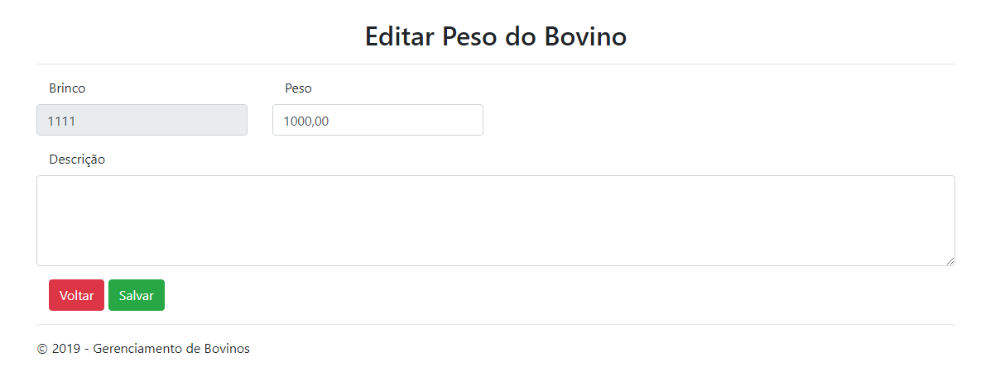
Editar peso do bovino
O peso do animal é um dado fundamental para controle de qualidade e auxiliar na venda
O usuário poderá alterar o peso do bovino no Sistema na frequência que desejar.

